Slide 1
机器学习分类算法实验
Notes:
网络攻击与防御技术讲义

Slide 2
目录
数据集介绍
数据预处理
分类算法
分类算法对比
分类算法调参
Notes:
网络攻击与防御技术讲义

Slide 3
数据集介绍
数据集介绍
  垃圾手机短信
  新闻分类
  xss攻击载荷识别
  实验任务：
    分类垃圾手机短信
    分类各种新闻
    有效识别xss攻击
Notes:
网络攻击与防御技术讲义

Slide 4
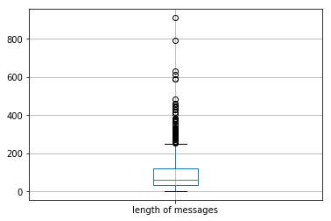
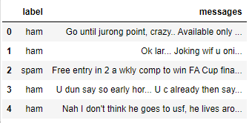
数据集可视化1
垃圾短信
  5572（垃圾747/正常4825）
  任务目标：二分类问题
  纯英文文本
网络攻击与防范讲义
Notes:
网络攻击与防御技术讲义

Slide 5
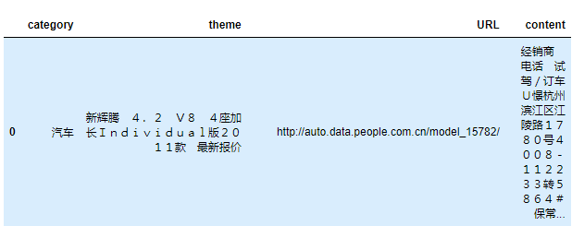
数据集可视化2
新闻分类数据集
  5000条(10类别/500)
  任务目标：多分类问题
  中文文本
Notes:
网络攻击与防御技术讲义

Slide 6
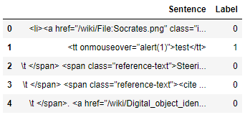
数据集可视化3
xss (跨站脚本攻击)攻击载荷
  13686（正常6313/恶意7373）
  二分类问题
  代码段
Notes:
网络攻击与防御技术讲义

Slide 7
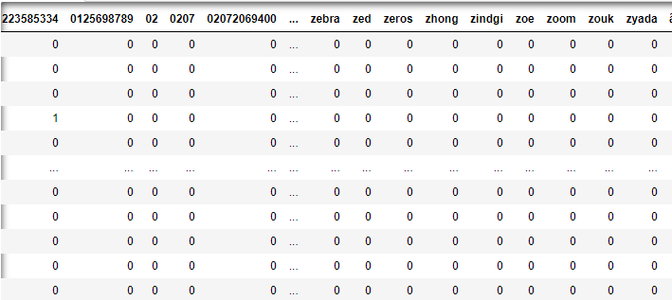
数据预处理 垃圾短信数据
预处理
  标签映射{'ham':0,'spam’:1}
  数据集切分（total:5572，train:4179,test:1393）
  BOW处理(拿出一段文本，计算该文本中单词的出现频率，对单词的顺序不关注)
    建立词典抓取文本中出现的词
    计算词频，生成特征矩阵
Notes:
网络攻击与防御技术讲义

Slide 8
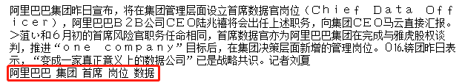
数据预处理 新闻分类
预处理
  使用jieba 分词对文本进行分词
  调用停用词表，过滤停用词
  利用jieba 分词分析文章主题
网络攻击与防范讲义
Notes:
网络攻击与防御技术讲义

Slide 9
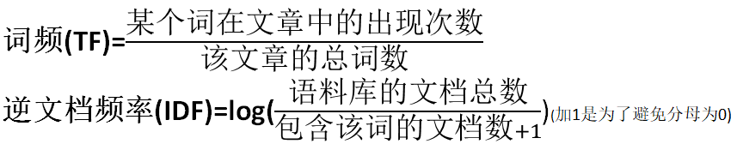
数据预处理 新闻分类
生成词频向量
  CountVectorizer()只考虑单个词出现的频率
  Tf-idfVectorizer()如果某个词相比较于整个语料库来说比较少见，但是它在这篇文章中多次出现，那么它很可能就反映了这篇文章的特性，那它正是我们所需要的关键词
网络攻击与防范讲义

Slide 10
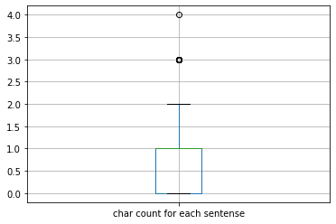
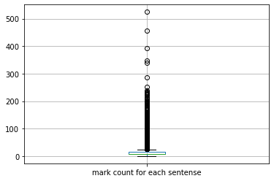
数据预处理 xss载荷数据集
通过特殊词和符号识别
  在xss攻击中经常出现的词或符号（onerror,onload,src和 < > = ‘’）
  统计每个句子中出现这两个指标的个数
网络攻击与防范讲义
Notes:
网络攻击与防御技术讲义

Slide 11
数据预处理 xss载荷数据集
转换为ascii码
  将每个句子里的字符转换为ascii码
  对特殊的ascii码做处理
  并将数据重新尺寸化，以进一步的传给CNN
网络攻击与防范讲义

Slide 12
分类算法
朴素贝叶斯
  朴素贝叶斯是一种非常简单的用于不同独立特征下的分类算法
  特点：假设所有特征的出现是相互独立且互不影响的
  假设C为类别，F为特征，分类器计算出概率最大的类别
  P(C|F1F2...Fn)
  = P(F1F2...Fn|C)P(C) / P(F1F2...Fn)
网络攻击与防范讲义
Notes:
网络攻击与防御技术讲义

Slide 13
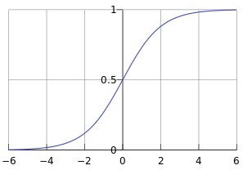
分类算法
逻辑回归
  一种用于解决二分类问题的方法
  区别：和线性回归的不同之处在于使用了sigmoid函数，从而把输出结果限定为{0,1}
  根据‘可能性’预测正负样本
网络攻击与防范讲义
Notes:
网络攻击与防御技术讲义

Slide 14
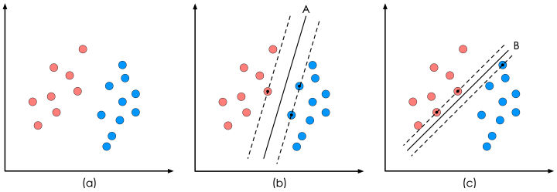
分类算法
支持向量机
  构造一个超平面对问题进行分类，如下图认为b图的分类器要优于c图，依据分类器的间隔较大，该算法的目标即是寻找最大间隔的超平面模型
  核函数 如果在高纬度可以找到划分的超平面，需要把数据映射到高纬度，此时会用到某个非线性函数，如果其中用的是内积的运行，在低纬度是有函数可以得到非线性变换的内积
网络攻击与防范讲义
Notes:
网络攻击与防御技术讲义

Slide 15
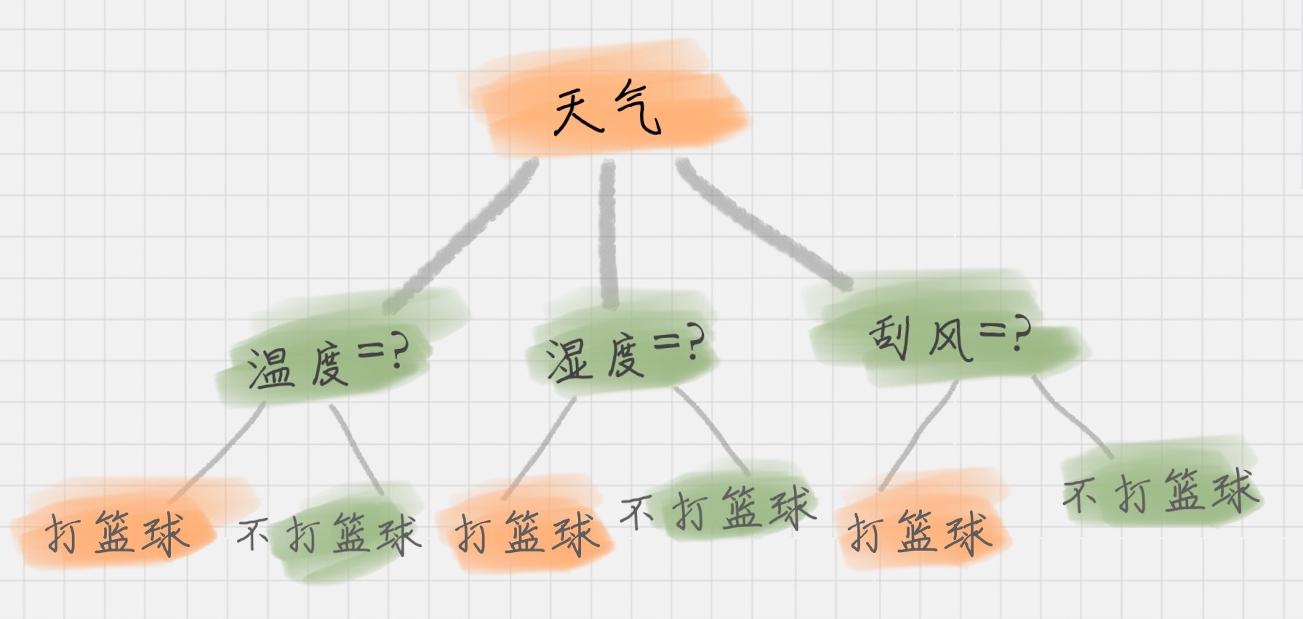
算法描述
决策树
  利用树形结构进行决策
  选择分类属性依据信息增益来实现
网络攻击与防范讲义
Notes:
网络攻击与防御技术讲义

Slide 16
算法描述
随机森林
  具有随机性且由多棵决策树构成。随机性主要体现在随机抽样（行随机）和随机选择特征（列随机）两方面，可以很好地防止过拟合现象发生；多棵决策树可以防止模型泛化能力低现象发生
网络攻击与防范讲义

Slide 17
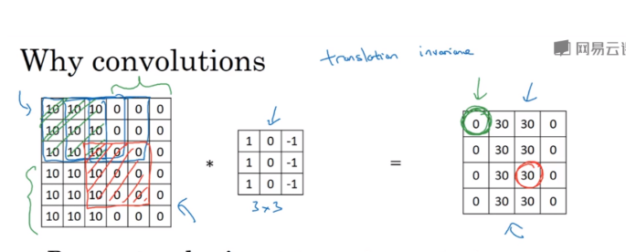
算法描述
CNN 卷积神经网络
  局部连接和权值共享
    局部连接
    权值共享 可以有效的减少参数
网络攻击与防范讲义

Slide 18
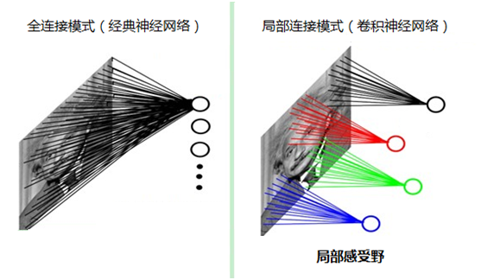
CNN的优势
网络攻击与防范讲义

Slide 19
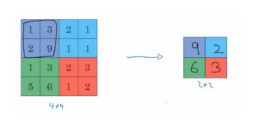
算法描述
CNN中的池化
  使用池化层缩减模型大小，提高计算速度
  主要有两种：均值池化和最大池化

Slide 20
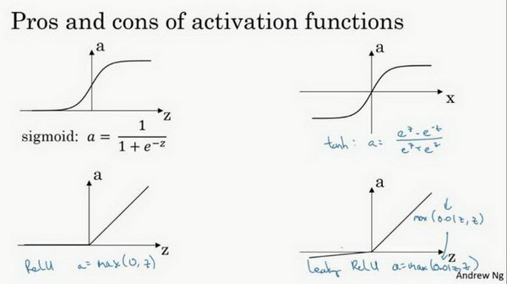
算法描述
激活函数的选取
  为网络引入非线性的因素，从而具有更好的表达效果，否则单纯增加层数的意义不存在

Slide 21
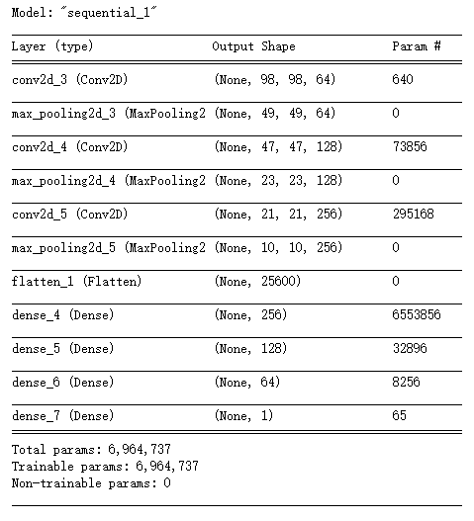
CNN 对xss 攻击载荷分类
层次模型
  二维卷积
  最大池化
  扁平层
  全连接层
  二分类任务使用的
  sigmoid激活函数
网络攻击与防范讲义

Slide 22
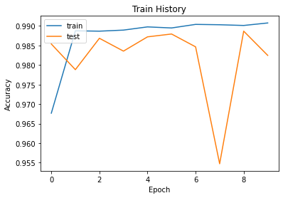
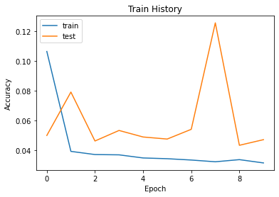
CNN 对xss 攻击载荷分类
准确率及损失函数

Slide 23
算法对比 垃圾短信数据集
指标
  Accuracy:预测对的样本占总样本的比重
  Precision:预测为正的样本中有多少是真正的正样本
  Recall:针对原本样本，样本中的正例有多少被预测准确的
 | Accuracy | Precision | Recall | F1
Naïve Bayes | 98.780 | 97.191 | 93.514 | 95.317
SVM | 98.564 | 98.817 | 90.270 | 94.350
Logistic Regression | 98.780 | 99.412 | 91.351 | 95.211
Notes:
网络攻击与防御技术讲义

Slide 24
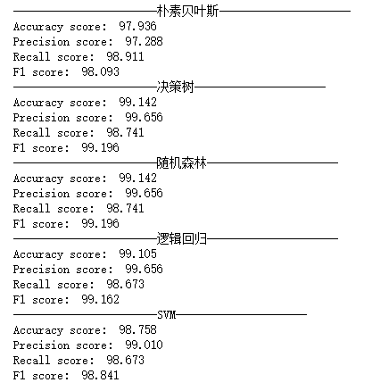
算法对比 xss攻击载荷
指标
网络攻击与防范讲义
Notes:
网络攻击与防御技术讲义

Slide 25

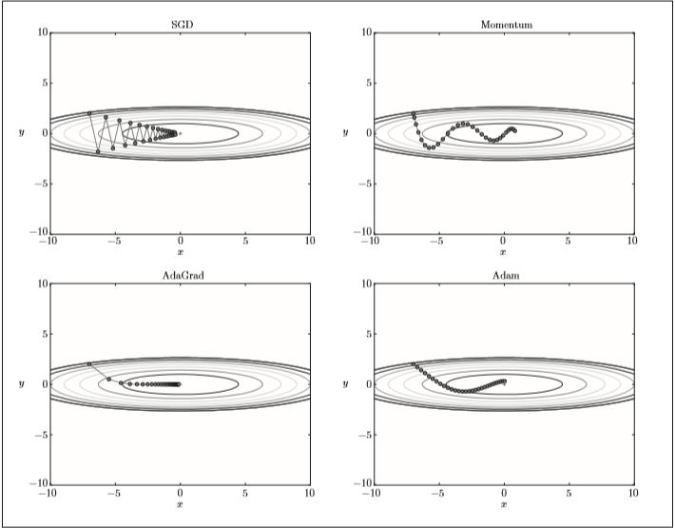
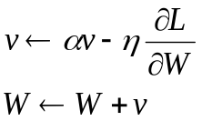
从感知机到神经网络
6.1参数的更新的几种方法
SGD
如果函数的形状呈现非均匀，搜索路径非常低效。
当训练数据太多时，利用整个数据集更新往往时间上不显示。batch的方法可以减少机器的压力，并且可以更快地收敛
Momentum
变量v对应于物理上的速度，表示物体在梯度上受力，基于此物体的速度增加，搜索过程中‘之’字程度降低
AdaGrad
学习过程中的学习率如果过小则需要耗费相当长的时间。
因此提出了一种在学习过程中逐步衰减学习率的方法，学习率衰减，而AdaGrad则是为每个参数使适当调整学习率
Adam
融合了AdaGrad方法和Momentum方法
注意不会存在所谓最优的优化方法
需要根据不同的问题寻找合适的算法

Slide 26
参数调整
对参数进行调整
  逻辑回归将优化函数修改为sag，并将优化的停止条件tol=‘0.1’.算法准确度下降0.7%
  逻辑回归将正则化系数减小，对过拟合的惩罚越大.C=0.2算法准确度下降0.6%
  变换svm核函数，及惩罚因子c，准确度有所下降
  改变cnn 中的优化函数SGD，并修改每次的batch_size=128
  给cnn 添加dropout 层，提前停止迭代当准确率达到一定值时
网络攻击与防范讲义

Slide 27
谢谢大家
网络攻击与防范讲义

